Slide 1
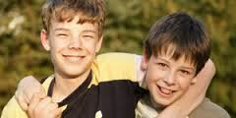
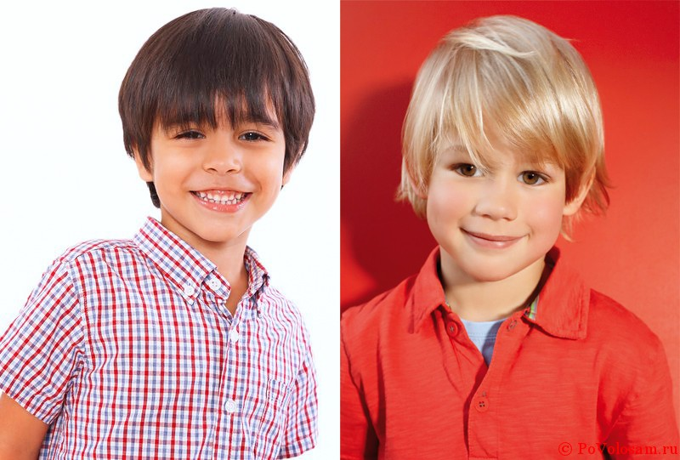
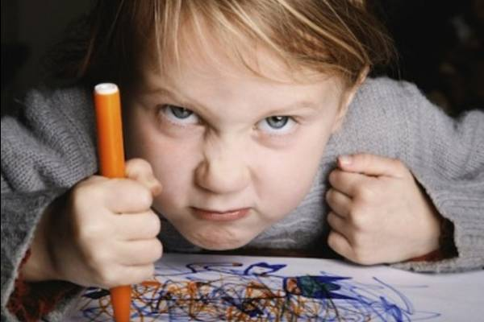
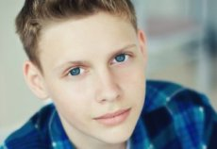
У ВАС БУДЕТ СЫН!
Подготовила рук-ль ОДС КСМ Сахарова Татьяна

Slide 2
Опасные стереотипы:
Девочки послушные – мальчики нет
Девочки учатся хорошо – мальчики нет
Девочки культурные – мальчики нет
Девочки добрее – мальчики нет
Девочки в сценках играют положительные роли – мальчики нет
Девочки спокойнее – мальчики нет

Slide 3
Что особенного в мальчиках?
Цель и предназначение от БОГА
Быть мужчиной: священником, ответственным, мужественным, мудрым, защитником, заботливым и т.п.
Совершенно различная анатомия и физиология
Органы, строение, гормоны, мышление, восприятие
Отличные методы воспитания
Любовь, дисциплина, твердость, пример Бога и мужчины, лидерство

Slide 4
Особый удар по «мальчикам»:
«Отсутствие» Бога
Отсутствие мужчины
«Женское» воспитание
Феминизм и гомосексуализм
Блага цивилизации (интернет, фильмы, игры на ПК и т.п.)
Преступность

Slide 5
Мальчики – это не девочки
Физиология
Тестостерон («провокатор» риска, неусидчивости, стремление быть «круче»)
Серотонина меньше (смягчает, успокаивает, дает здравомыслие)
Миндалевидная железа больше (при угрозе посылает сигнал надпочечникам вырабатывать адреналин)
Работа полушарий (меньше связей, одно дело лучше, чем несколько, основательный подход)

Slide 6
2. Отношение к жизни:
Риск оправдывается целью
Медленнее усваивают уроки несчастий
Больше нацелены на точность, чем на творчество
Интересуются «мужскими» предметами и темами
Ценят перемены, возможности, идеи и приключения
Любят выбор
Не терпят давления

Slide 7
Мы разные, чтобы уравновешивать и дополнять друг друга!!!!
А не пилить и переделывать!

Slide 8
Уязвимость мальчиков:
В 6 раз более не приспособлены к учебе
В 3 раза выше риск наркомании
В 4 раза выше риск эмоциональных заболеваний (шизофрения, аутизм, алкоголизм, психические заболевания, преступность)
Инфантилизм и неуверенность
Масс-медиа(насилие, феминизм, зависимость,)

Slide 9
Разводы и неполные семьи:
Чувство «ненужности»
Потерянное поколение
Отсутствие модели настоящего мужчины
Отсутствие модели семьи (разрушение института семьи)
Риск отвержения Бога (сомнения)
Пассивность или же агрессивность(неумение управлять эмоциями)

Slide 10
Потребность в отце
Без отца (фактически или эмоционально):
Незрелый, слабовольный, безнравственный, трусливый, самовлюбленный, лживый
Выше риск попасть с дурную компанию и в тюрьму
На 68 % выше риск табакокурения, алкоголизма, наркомании
Не умеет строить отношения
Понижаются шансы принять Бога как отца
Неразборчивые связи

Slide 11
В камерах смертников 95 % ненавидят своих отцов
Среди них 98,6 мужчин
(пример с открытками на День Матери и День Отца)
«Гораздо легче укреплять дух детей, чем исправлять сломавшихся мужчин».
Барбара Джексон

Slide 12
Потребность в отце:
Мальчики испытывают эмоциональную зависимость от отца (примерно с 3-х лет)
Они хотят знать, кто такой «настоящий» мужчина
Они хотят ассоциировать себя с отцом
Они хотя подражать мужчине - отцу
Они хотят видеть как мужчина относится к женщине, слабым, сильным и др.
Они ждут, чтобы их направлял отец
Им нужен авторитетный, а не авторитарный

Slide 13
Они хотят, чтобы их научили отвечать за свои слова и поступки
Они хотят, чтобы их научили принимать ответственные решения
Они хотят научиться самостоятельности
Они хотят, чтобы их контролировали!
Они хотят, чтобы их научили выигрывать и проигрывать
Они хотят, чтобы их научили строить отношения, постоять за себя и своих близких

Slide 14
Мужские роли:
  Глава семьи
  Забота и обеспечение семьи
  Защита семьи
  Духовное наставничество

Slide 15
Правильные отношения
«мама-сын»:
«Подарить» время до школы только детям
Помнить, что он мальчик, а не девочка
Не ждать сантиментов
Любовь и нежность
Поддержка
Отношение к женщине как к хрустальной вазе
Долой гиперопеку
Атмосфера уюта и любви в доме
«Разговорить» сына (а так же мужа)

Slide 16
Нам некогда!
Перегрузка работой
Чрезмерная занятость дома
Внутрисемейное отчуждение
Мальчики сильнее страдают от этого. Почему?
Потому что их чаще «заносит», когда нет надлежащего контроля и руководства!

Slide 17
Годы жизни с детьми пролетят как миг.
Делайте все возможное, чтобы ловить драгоценные моменты!
Ничего на свете не стоит того, чтобы отдаляться от детей!!!!!

Slide 18
Все мужчины - …
      Зависимые
      Недалёкие
      Бестолковые
      Трусливые
      Инфантильные

Slide 19
Дьявольские угрозы:
Гомосексуализм
Это не болезнь
Это не наследственность
Это пропаганда
Это влияние семейной ситуации
Это порок
Это личный выбор
2. Феминизм
Равенство
«Стирание» гендерных различий
«Женское» общество

Slide 20
Влияние постмодернистского общества:
Отсутствие «абсолютной» истины
Толерантность и терпимость ко греху
Оправдание греха и зла
Безнравственность
Интернет, фильмы, мультфильмы и игры
Порнография

Slide 21
Что необходимо нашим сыновьям:
Бог (личные взаимоотношения, пример родителей)
Дисциплина (контроль, доверие, запреты)
Дружба (понимание, общение, поддержка, защита)
Поддержка (похвала, уверенность в ребенке, молитва с ним и за него)
Авторитеты (у родителей авторитет от Бога, не авторитарность)

Slide 22
Благодарите Бога,
что у вас сын!!!

Slide 23
Сахарова Татьяна
8 918 511 87 73
В Контакте, Одноклассники, Фейсбук, Инстаграм
tanysah@gmail.com

